Slide 1
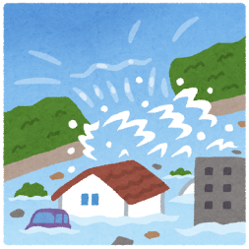
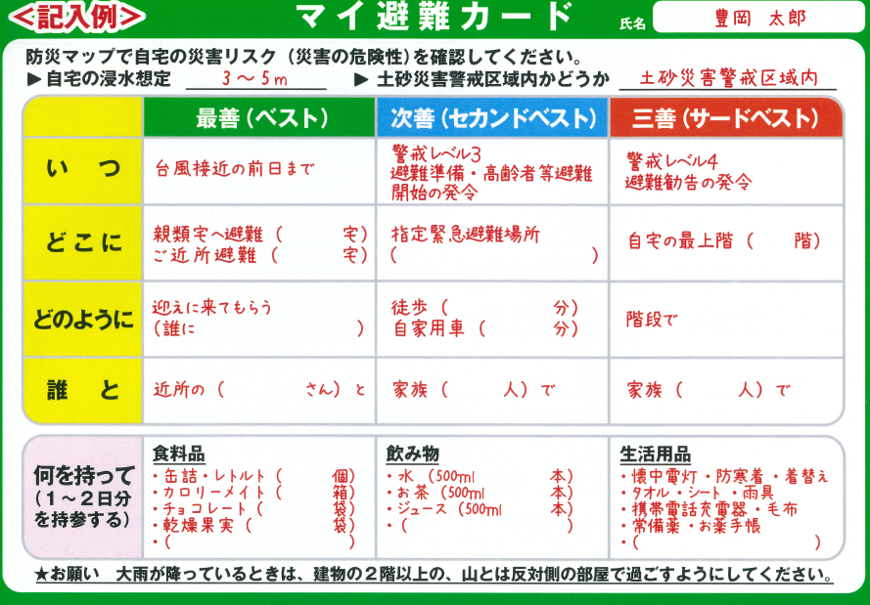
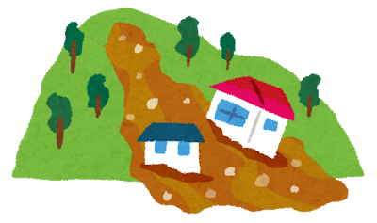
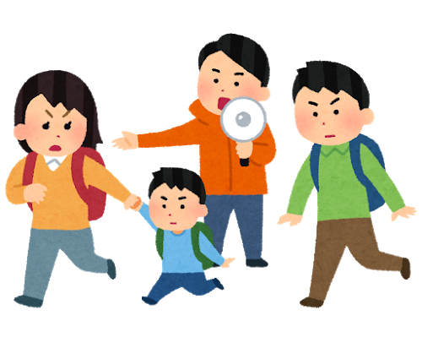
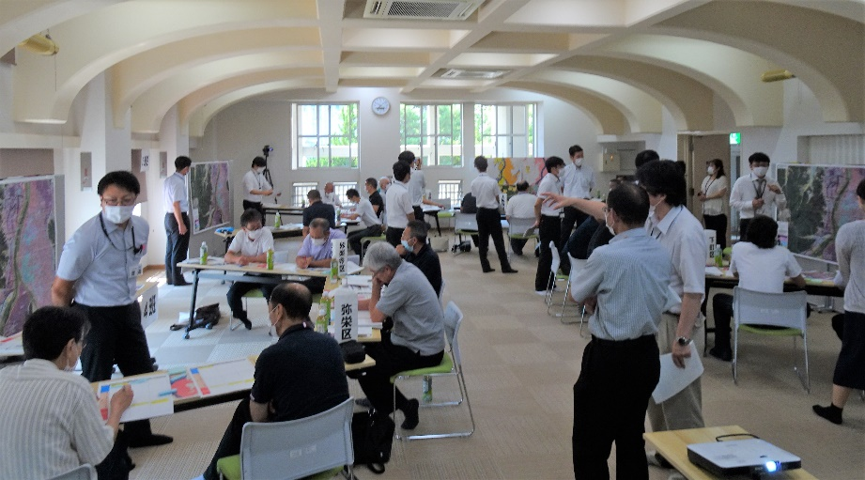
●●地区から
水害・土砂災害による犠牲者を出さないために。
水害・土砂災害から身を守るために
●●地区コミュニティ
“マイ避難カード”であなたと家族の避難を考えておきましょう。
災害時においては、「自分や家族の命は自分で守る」、いわゆる「自助」が原則です。
自助・共助・公助が一体となって、自然災害に立ち向かう「地域社会」をつくることが
求められています。
毎年、これまでの最大の記録を超える大雨により、全国各地で水害・土砂災害が起こっています。
雨の降り方によっては、豊岡市でも再び水害や土砂災害が発生するかもしれません。
いざというときに備え、“マイ避難カード”であなたと家族の避難を考えておきましょう。
全員の
行動原則
自然
災害
地域
社会
自助
自分や家族の命は自分で守る
共助
地域で助け合う（自助のサポート）
手順①
公助
自助・共助をサポートする
手順③
早めの避難で、自分だけでなく、大切な人の命も守る
手順②
災害時、自分一人ではなかなか避難を決断することが難しいことがあるかもしれません。
それは、自分の周りの皆さんも一緒だと思います。逆に、声を掛け合い、避難をする様子を見れば、それにつられて避難する人もでてきます。
「あなたの決断が、自分と大切な人の命を守ることにつながります。」
避難情報や防災情報を活用し、声を掛け合いながら、早めの避難行動を行いましょう。
手順④
みんなで逃げよう
みんなで逃げよう
手順⑤
手順①
水害・土砂災害の危険を知る
みんなで「災害にも強い」地域をつくる
「防災マップ」で、自宅の危険性を確認しましょう。
豊岡市防災マップ
検索
水害・土砂災害が頻発する中、「災害で犠牲者を出さない」という思いの中で、皆で災害に向かっていく地域社会が求められています。
コミュニティの結束力が強い地域でなければ、「災害に強い地域」にはなれません。逆に、「災害に強い地域」になっていれば、あらゆることにも結束できる
「災害にも強い地域」になっているはずです。
https://www.city.toyooka.lg.jp/bosai/bosai/bosaimap/index.html
●●地区の水害・土砂災害の危険性
■地区の広範囲が水没
広い範囲で２階床上、場所によってはそれ以上の浸水の恐れ
低いところでは長期間（3日以上）浸水が続く恐れ
・ ・
▲2020.7.19 ワークショップの様子
●●地区コミュニティでは、「共助」の力をつけつつ、「公助」と連携しながら、皆さんの「自助」をサポートする取り組みを通じて、地域みんなで災害にも強いコミュニティをつくっていきたいと思います。
■川沿いでは木造住宅が押し流される恐れ
▲防災マップ（□□地域｜●●地区）
■山沿いでは土砂災害の危険
手順②（中面）へ

Slide 2
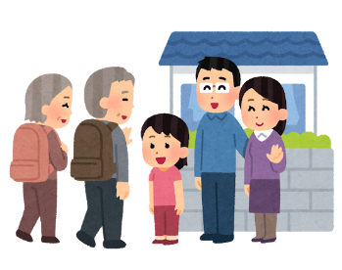
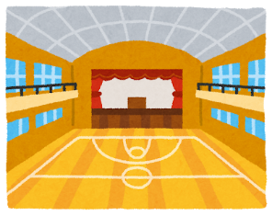
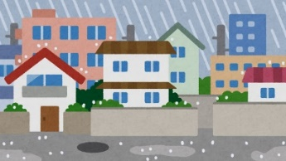
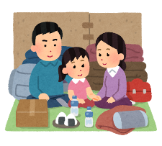
手順①からの続き
手順②
避難先（どこに）を考える
手順③
避難のタイミング（いつ）を考える
原則は「早い段階で水害・土砂災害の危険がない安全な場所への避難(早期避難)」
移動することが危険な場合は、「そのときできる最善の行動をとる(緊急避難)」
その時の状況に合わせて避難できるよう、複数の避難先(最善・次善・三善)を検討しておいて
ください。
避難先ごとに、移動時間等も踏まえ、避難のタイミング（いつ）を検討しておきましょう。
行政が出す
避難・防災情報^{※１}
警戒
レベル
とるべき行動の目安
川などの状況
災害発生情報 | ５ | ・命を守る最善の行動をとる | ・災害発生時 ・氾濫発生情報発表 ・大雨特別警報発表
避難指示（緊急） |  | ・ 直ちに避難（身を守る行動）を 終える ・ 終了できない場合は、 建物の２階以上に緊急退避 | ・円山川水位 7.16m^{※2} ・排水ポンプ停止 ・土砂災害警戒情報発表 ・土砂災害の発生を確認
避難勧告 |  | ・ 全員が速やかに避難 （身を守る行動）を 開始する | ・円山川水位 6.20m^{※2} ・土砂災害警戒情報発表
避難準備・高齢者等 避難開始 | ３ | ・ 高齢者など、避難に時間を要する 人は避難を開始 ・ 他の方は避難の準備を始める | ・円山川水位 4.50m^{※2} ・土砂災害警戒情報発表
(気象庁)注意報 | ２ | ・防災マップ等でとるべき避難を確認
(気象庁)早期注意情報 | １ | ・災害への心構えを高める
避難指示（緊急）
早期避難
４
災害の危険が
無い場所
自宅の上階、
山から離れた部屋
避難勧告
高い建物
高台
指定緊急避難場所
※1 災害時の状況により、
必ずしも警戒レベルの順に
発表されるとは限りません。
※2 立野地点の水位
自宅で安全が確保できる場合は、
自宅で待避（在宅避難）
緊急避難
!!! 警戒レベルの運用は、内閣府での検討を踏まえて、令和３年の梅雨期を目途に変更となる見込みです !!!
市の指定緊急避難場所へ行くことだけが避難ではありません。(分散避難)
夜間に【警戒レベル４】避難勧告以上の情報を発令する
可能性がある時は、夜間の避難が不安な方を対象に、早めの自主避難を呼びかけます。
※
「自主避難所の開設」 情報
「難を避けること＝避難」ができれば、避難先はどこでもかまいません。
３密を避けるためにも、自らで避難先が確保できる人はその場所に避難してください。
テレビで確認
パソコン・スマートフォンで確認
川の水位情報
検索
自宅で安全が
確保できる
安全な避難先が
確保できる
避難先が確保できない
ｄ ボタンを押すと、
気象情報や避難
情報を確認できます。
「川の水位情報」にアクセスすると、川の状況(水位や画像)を確認できます。
https://k.river.go.jp
迷わず
指定緊急避難難所
へ避難
在宅避難
（自宅避難、垂直避難）
親戚・知人宅
ホテル
職場
など
（テレビ画面のイメージ）
避難所避難
避難・防災情報のほか
こんなときは
要注意！
✓ 早い段階で気象庁が緊急記者会見を行ったとき
✓ 降雨予測で、線状降水帯など、強い雨が長い間降り続くと予想されるとき
✓ 台風情報の進路予測で豊岡市に影響が出ると予想されるとき
✓ 土砂災害の前兆現象が確認されたとき
市役所の情報・災害が発生しそうな状況まで避難を待つ必要はありません！
親戚・知人宅など、安全が確保できる場所がある場合は、早めの避難（最善）を心がけましょう。
手順④
避難の方法（どのように・誰と）を考える
手順⑤
非常持出品・備蓄品を準備する
手順②「どこに」、手順③「いつ」をふまえて、「どのように」避難するかを検討しておきましょう。
災害時、必要なものは自分や家族の状態によって違います。
自分や家族にとって必要なものが何かを想定し、事前に準備しておきましょう。
一人での避難が難しい方の避難について （「誰と」を考えるときの留意点）
一人での避難が難しい方（避難行動要援護者の方）においても、まずは
「自助」でできることを考えてください。
同居、別居に関わらず「家族」、「親族」
普段利用されている介護サービスの方
隣近所の気ごころの知れた方
を支援者
とする
【非常持出品・備蓄品の例】
（個人で支援先を確保することが難しい場合）
食料品 | 非常食、缶詰、レトルト食品、流動食、菓子パン、おやつ など
飲み物 | 水、お茶、ジュース など ※1人1日2リットルが基本
生活用品 | 着替え、防寒具、電池、充電器、懐中電灯、携帯ラジオ など
感染症対策 | マスク、消毒液、体温計 など
その他 | 常備薬、お薬手帳、介護用品、障がい者手帳、母子手帳、粉ミルク、オムツ など
避難先や協力をお願いする方（「共助」をお願いする方）を自ら
考えることも「自助」のひとつです。
行政区に相談（個別支援計画の作成等）
（それでも難しいと考えられる場合）
市役所に相談してください

